Slide 1
Hodnotenie návrhu guidelines – AGREE II
prof. MUDr. Martin Rusnák, CSc
Mgr. Dominika Plančíková, PhD, MPH

Slide 2
Edukačné ciele
Oboznámiť sa s AGREE postupom
Vyskúšať si ho na príklade

Slide 3
Ktorý nástroj použiť pre hodnotenie guidelines?

Slide 4
Hodnotenie guidelines
Kvalita klinických guidelines varíruje, preto boli vytvorené viaceré nástroje, ktoré slúžia k hodnoteniu jednotlivých guidelines a oddeleniu vysokokvalitných od tých menej kvalitných
Existuje viacero nástrojov na hodnotenie guidelines – identifikovaných 40
Zdroj: SIERING, U. et al. 2013. Appraisal Tools for Clinical Practice Guidelines: A Systematic Review. In Plos Medicine. 2013, vol. 8, no. 12. Dostupné na: doi:10.1371/journal.pone.0082915

Slide 5
Metodika prieskumu
Databázy: Medline, Embase, Cochrane Database of Systematic Reviews, Database of Abstracts of Reviews of Effects, Health Technology Assessment Database, NHS Economic Evaluation Database, Cochrane Methodology Register
1995 – máj 2011
Publikácie v angličtine a nemčine
Kľúčové slová: “guideline”, “appraisal”, “guideline adherence”, “quality”, “evidence based”, “evaluation”
2 posudzovatelia
Celkovo bolo nájdených viac ako 5164 referencií – 446 fulltextov – 40 nástrojov na hodnotenie guidelines
Všetky nástroje boli porovnané v základných charakteristikách

Slide 6
Všeobecná charakteristika hodnotiacich nástrojov
40 nástrojov
38 v angličtine, 2 v nemčine
20 nemalo špecifikovaný systém skórovania
3 – 53 otázok, v 23 nástrojoch zoradené do domén: 2 – 21
12 – možnosti na výber, väčšinou áno/nie + neaplikovateľné
9 hodnotiaca škála
6 explicitne vyžadovalo uvedenie komentárov
13 odporúčalo hodnotenie aspoň dvomi posudzovateľmi
Ak je cieľom komplexné posúdenie guideline: AGREE II (v anglickom jazyku) alebo DELBI nástroj (v nemeckom jazyku)
Ďalšie nástroje: GLIA, ADAPTE

Slide 7
Obsah nástrojov
Získavanie informácií (prieskum literatúry)
Hodnotenie dôkazov
Stanoviská
Formulácia odporúčaní
Obsah guidelines
Alternatívy
Spoľahlivosť
Rozsah
Nezávislosť
Jasnosť/prezentácia
Aktualizácia
Šírenie / implementácia / hodnotenie uplatnenia

Slide 8
Výber: AGREE II
Najkomplexnejší overený hodnotiaci nástroj – AGREE II
Finálny výber hodnotiaceho nástroja závisí od výskumnej otázky
Hlavným zámerom je hodnotenie metodologických aspektov vývoja guidelines a nie hodnotenie dôkazov
AGREE nástroj
je validovaný, ľahko použiteľný, transparentný
bol vytvorený a je medzinárodne uznávaný
Obmedzením nástroja, ako aj väčšiny podobných je, že nehodnotia
prehľad dôkazov
správnosť stanovenia kritérií zaradenia a vyradenia pri vyhľadávaní
silu samotných dôkazov

Slide 9
Nástroj AGREE II

Slide 10
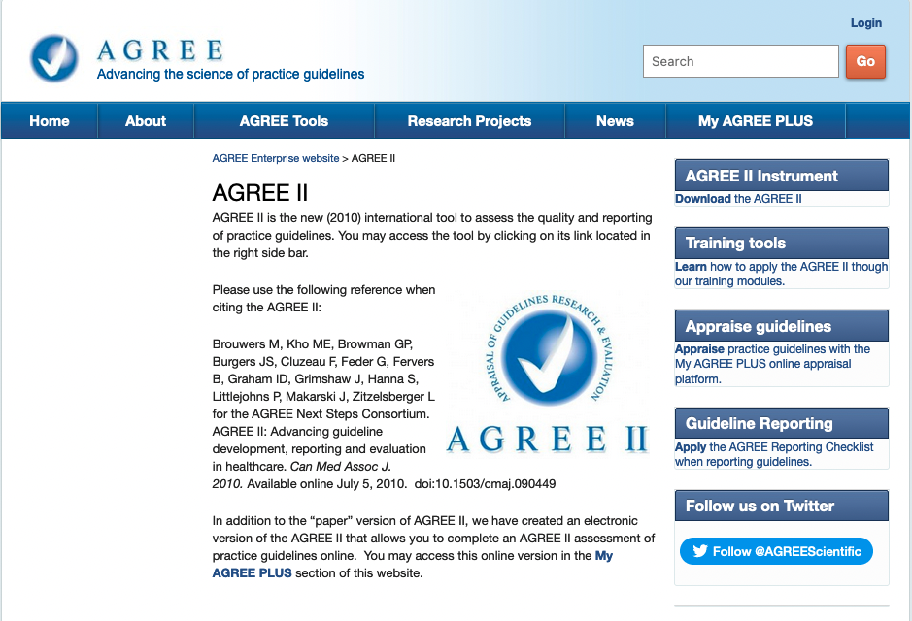
https://www.agreetrust.org/agree-ii/

Slide 11
AGREE II
Appraisal of Guidelines for Research and Evaluation
Vytvorený za účelom hodnotenia kvality guidelines
Obsahuje 23 základných položiek rozdelených do 6 domén
Likertova škála odpovedí od 1 - 7 podľa toho, do akej miery boli splnené kritéria pre jednotlivé položky
1. Absolútne nepravdivé 2. Väčšinou nepravdivé 3. Trochu nepravdivé
4. Nemôžem povedať pravdivé alebo nepravdivé
5. Trochu pravdivé 6. Väčšinou pravda 7. Absolútne pravda
Pri každej položke je miesto pre komentáre
Preklad do českého jazyka:
Líčeník R, Kurfürst P, Ivanová K. AGREE II: Nástroj pro hodnocení doporučených postupů pro výzkum a evaluaci [Internet]. Olomouc, CR; 2013. Available from: https://www.lf.upol.cz/ustavy-a-kliniky/ustavy/ustav-verejneho-zdravotnictvi/centrum-pro-klinicke-doporucene-postupy-na-lekarske-fakulte-univerzity-palackeho-v-olomouci/#c28474

Slide 12
Domény
A) Rozsah a účel (1-3)
B) Angažovanosť účastníkov (4-6)
C) Dôkladnosť dodržania metodiky vývoja (7-14)
D) Zrozumiteľnosť a prezentovanie (15-17)
E) Aplikovateľnosť (18-21)
F) Nezávislosť od vydavateľa (22-23)

Slide 13
Likertova stupnica hodnotenia jednotlivých položiek
Skóre 1 (Úplne nesúhlasím) – ak nie je v guideline uvedená žiadna relevantná informácia týkajúca sa danej položky alebo je poskytnutých iba veľmi málo informácií
Skóre 7 (Úplne súhlasím) – výnimočná kvalita, sú splnené všetky kritériá uvedené v používateľskej príručke
Skóre 2 – 6 – ak daná položka nespĺňa všetky kritériá, skóre sa udeľuje na základe komplexnosti a kvality uvedených informácií
1 | 2 | 3 | 4 | 5 | 6 | 7
Úplne nesúhlasím |  |  |  |  |  | Úplne súhlasím

Slide 14
V niektorých prípadoch nemusia byť všetky položky relevantné
Nehodnotiť danú položku a podľa toho upraviť výpočet skóre
Priradiť skóre 1, ale náležite vysvetliť
Odhliadnuc od stratégie, rozhodnutie je potrebné urobiť vopred, vylúčenie položiek sa v hodnotiacom procese neodporúča

Slide 15
Výpočet skóre
Skóre sa počíta pre každú doménu zvlášť
Skóre jednotlivých domén je užitočné pre porovnávanie guidelines a poskytuje informáciu o tom, či by mal byť guideline odporučený pre používanie
Nie je stanovená minimálna hodnota, ktorá by mala byť dosiahnutá, ani hodnotiaca škála, ktorá by určovala, ktorý guideline má vysokú alebo nízku kvalitu

Slide 16
Celkové hodnotenie
Po zhodnotení 23 položiek, 2 celkové zhodnotenia guideline
Rozhodnutie o kvalite guideline na základe hodnotených kritérií počas hodnotiaceho procesu
Rozhodnutie o odporučení guideline

Slide 17
AGREE II – nástroj na webe
https://www.agreetrust.org/agree-ii/

Slide 18
Kroky
Registrácia
Hodnotenie guidelines
Výsledok

Slide 19
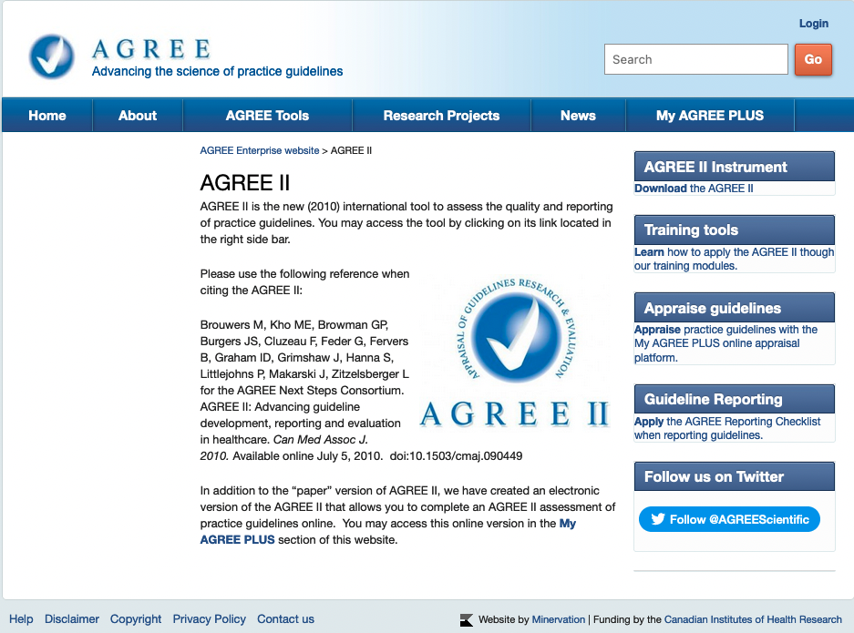
Registrácia nového užívateľa z úvodnej stránky
Zvoľ

Slide 20
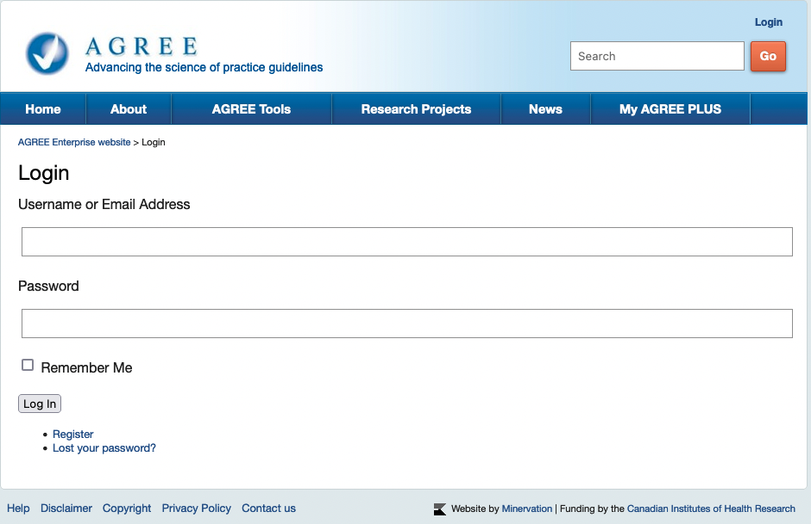
Registruj sa
Zvoľ
Zvoľ

Slide 21
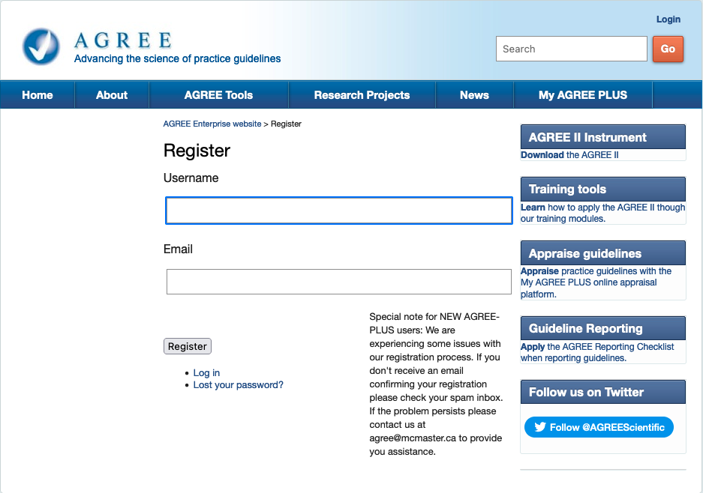
Registrácia-počkať na potvrdenie emailom

Slide 22
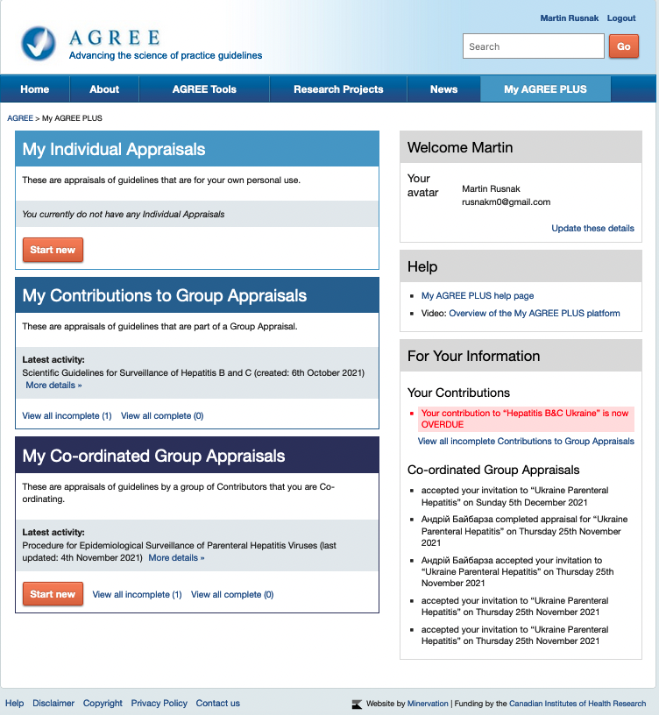
Výber spôsobu práce: jednotlivo, alebo v skupine
Začnite nové individuálne hodnotenie
Môžete sa vracať k skupinovému hodnoteniu a pozrieť si Vaše rozpracované alebo kompletné príspevky
Ak budete pracovať na tom istom zadaní viacerí, tak jeden z Vás vytvorí koordinované skupinové hodnotenie

Slide 23
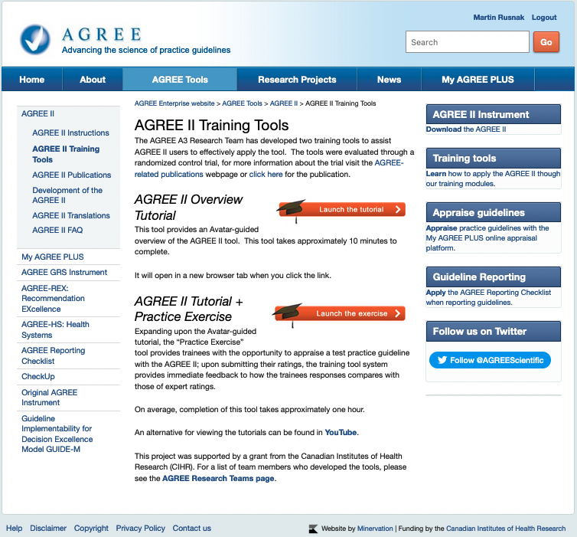
Návody
Prehľad AGREE II
Prehľad plus cvičenia
Návod v českom jazyku

Slide 24
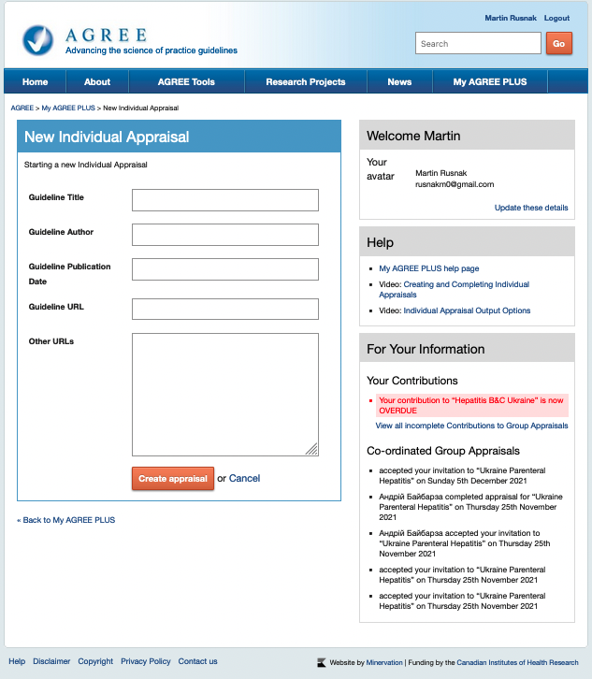
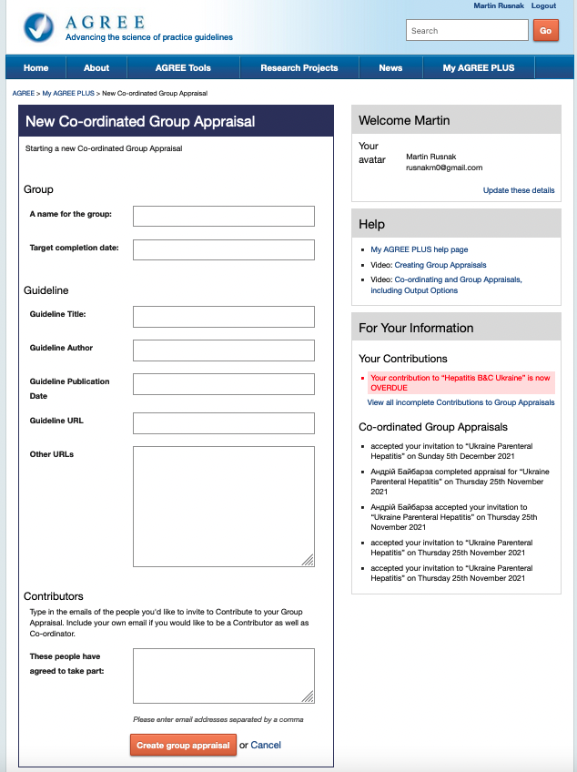
Zaregistrujte nové hodnotenie jednotlivcom alebo v skupine
Hodnotenie jednotlivcom
Hodnotenie skupinou

Slide 25
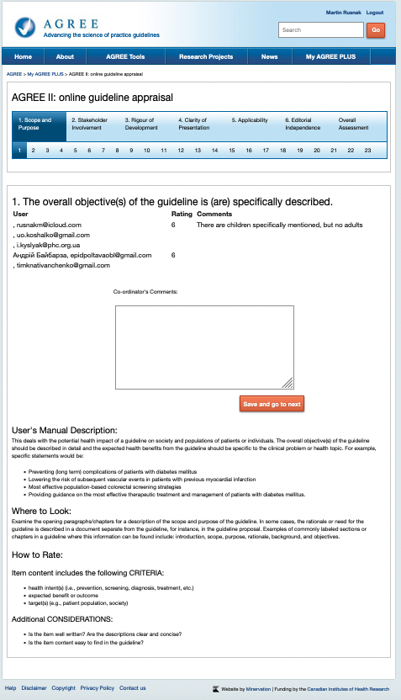
Začnite hodnotiť Výsledok hodnotenia dajte na MOODLE

Slide 26
Zhrnutie
Úvod do nástroja AGREE II
Práca s nástrojom cez aplikáciu na webe
Zadanie

